Slide 2
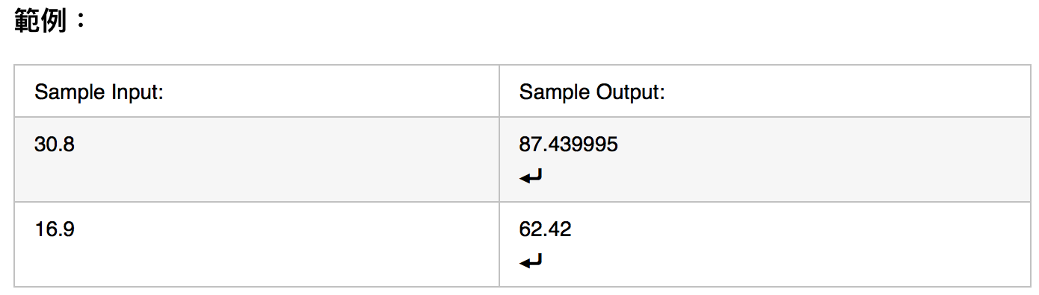
攝氏轉華氏溫度
問題描述
使用者輸入一攝氏溫度，輸出相對應的華氏溫度。(F=C*9/5+32)。
輸入說明
輸入一攝氏溫度(float)。
輸出說明
輸出相對應的華氏溫度(float)，最後必須有換行字元。

Slide 3
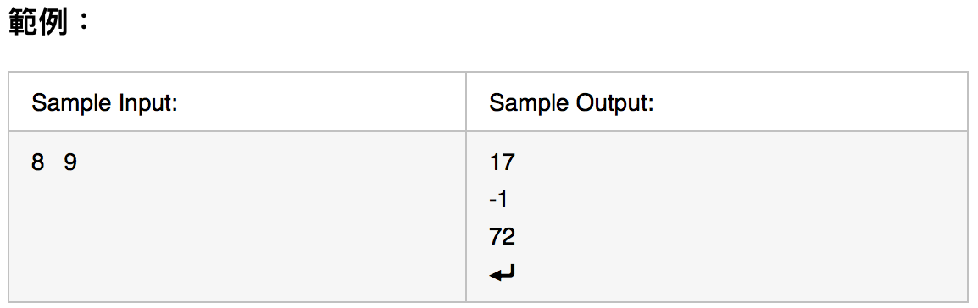
合、差及乘積
問題描述
輸入兩個整數，計算其合、差及乘積。
輸入說明
輸入兩個整數(int)。
輸出說明
輸出兩個整數的合(int)、差(int)及乘積(int)，最後必須有換行字元。

Slide 4
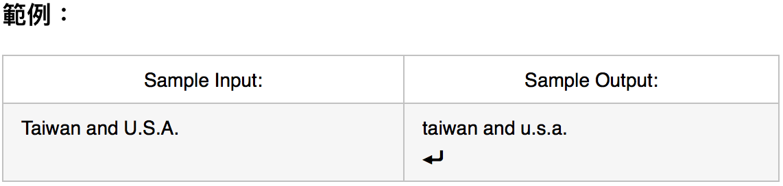
全部變小寫
問題描述
寫一個程式讓使用者輸入一段文字(String)，程式會把文字串所有的字母不管大小寫全部變成小寫字母顯示(String)。
輸入說明
分別輸入文字串(String)。
輸出說明
字串裡的每一個字母都變成小寫後顯示(String)，最後必須有換行字元。

Slide 5
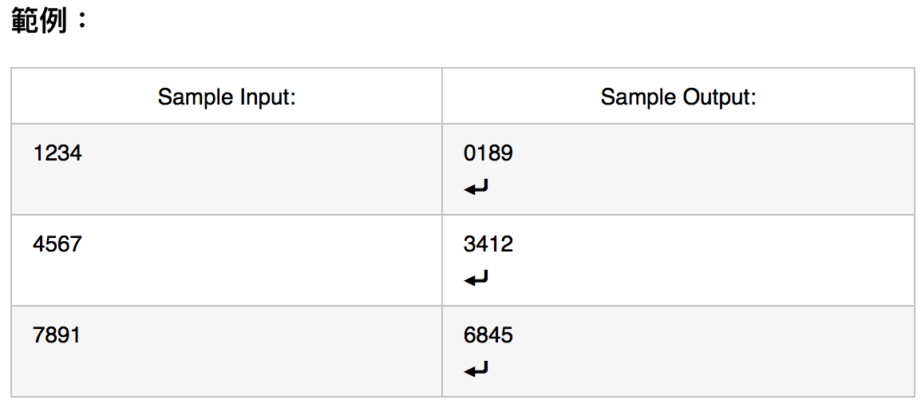
數字加密
問題描述
讀取一四位數，並且依下列方式進行加密
1. 以該位數加7後，除以 10 取餘數取代該位數
2. 將第一個位數的數字與第三個位數的數字對調
3. 將第二個位數的數字與第四個位數的數字對調
輸入說明
輸入一個四位數的字串(String)。
輸出說明
輸出加密後的數字串(String)，最後必須有換行字元。

Slide 6
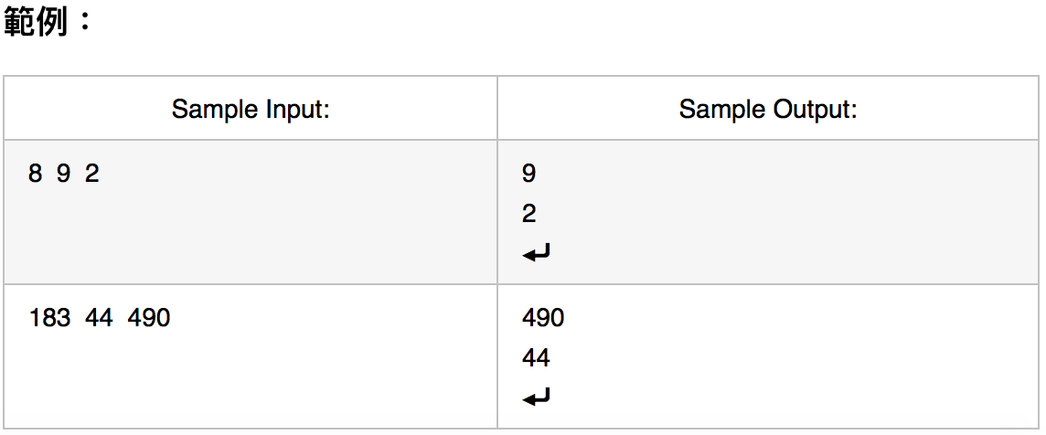
輸入三數輸出最大值與最小值
問題描述
請寫一個程式讓使用者輸入三個整數，程式輸出最大值與最小值
輸入說明
輸入一個字串(String)與 2 個字元(char)。
輸出說明
輸出最大值(int)及最小值(int)，最後必須有換行字元。

Slide 7
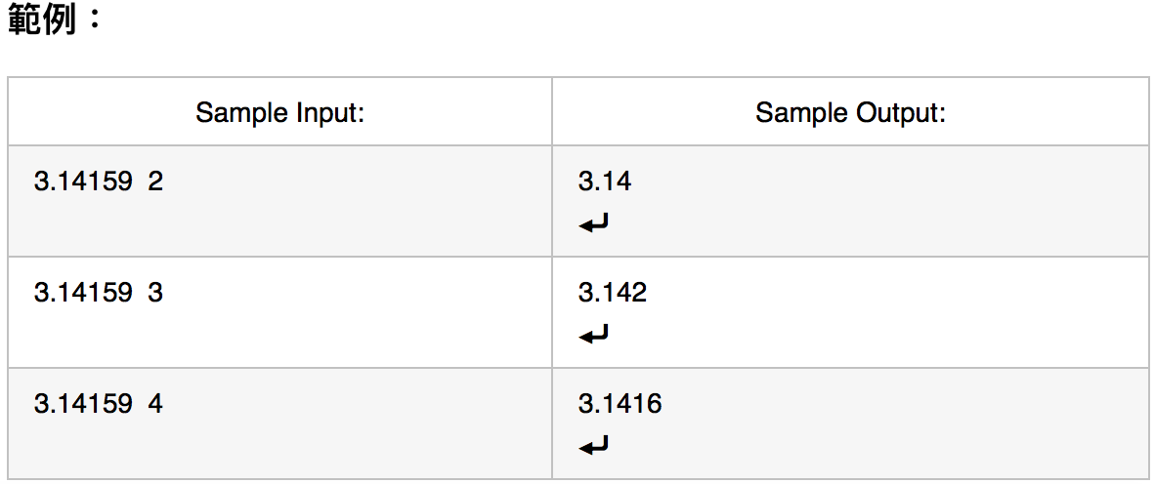
四捨五入取得小數點後第n位
問題描述
請寫一個程式讓使用者輸入一個多位數的小數值，程式回傳取得該小數點後第n位四捨五入的值。
輸入說明
輸入一個小數值(double)與位數 n (int)。
輸出說明
輸出取得該小數點後第 n 位四捨五入的值(float)，最後必須有換行字元。

